Slide 1


TRƯỜNG TIỂU HỌC ÁI MỘ A
Bài giảng điện tử Tiếng Việt lớp 1
Tên bài: ênh - êch (tiết 2)

Slide 2



Slide 3


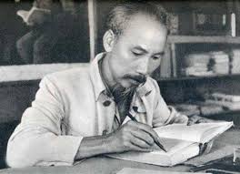













ĐÁP ÁN

Slide 4

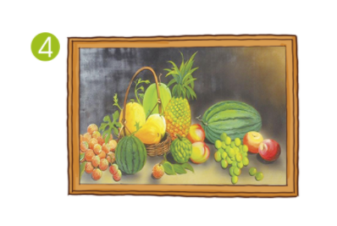

Câu hỏi số 1: Tranh vẽ gì?
Đáp an: bøc tranh

Slide 5
Câu hỏi số 2: Điền vần anh hoặc vần ach thích hợp vào chỗ chấm.
viên g….
¹ach

Slide 6
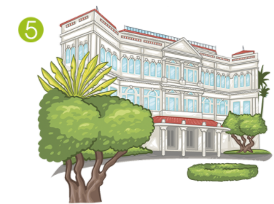
Câu hỏi số 3: Tranh vẽ gì?
Đáp án: khách sạn

Slide 7


Đọc bµi tËp ®äc:

Slide 8

Bài 95:
ênh
êch

Slide 9
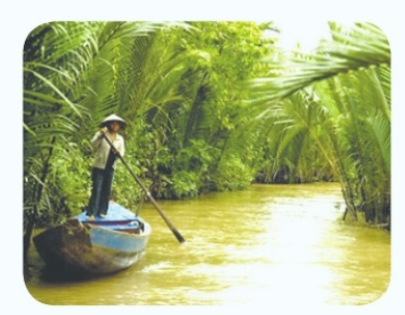
1. Làm quen
anh
a
nh
a - nh - anh
kênh
con kªnh
k
ênh
k – ênh - kênh

Slide 10
1. Làm quen
ach
a
ch
a - ch - ach
Notes:
10

Slide 11
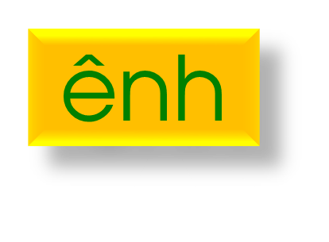


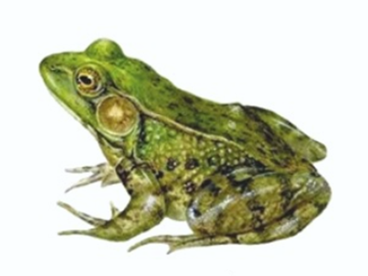
dòng kênh
con ếch

Slide 12

ênh
êch
dòng kênh
con ếch

Slide 13

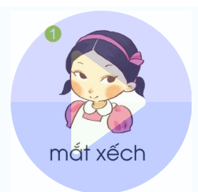
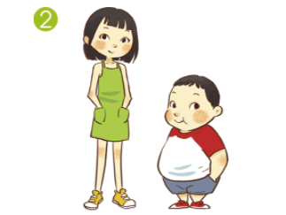
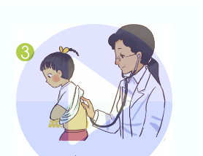
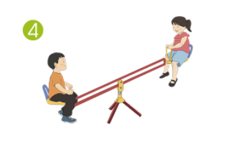
2. Tiếng nào có vần ªnh? Tiếng nào có vần ªch ?
chênh lệch
mắt xếch
ªnh
ªch
khám bệnh
bập bênh

Slide 14
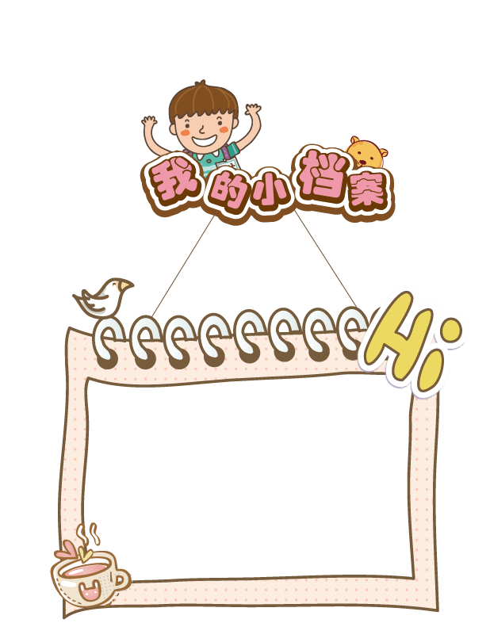

Tìm các tiếng có chứa vần ênh?

Slide 15
Tìm các tiếng có chứa vần êch?

Slide 16

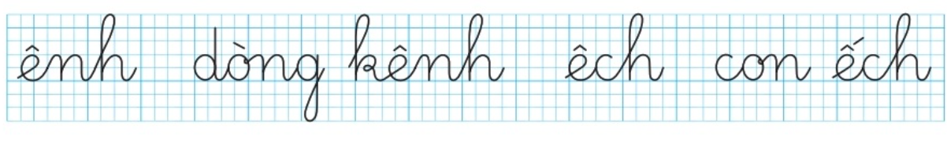
4. Tập viết

Slide 17


Thư giãn

Slide 18
Mưa
Mưa đổ xuống. Các con vật tìm chỗ trú mưa.
Bọ dừa trốn mưa nhờ đám lá dừa. Cánh cam tránh mưa ở khóm lúa. Chim sẻ nấp ở cành chanh. Kiến nép bên gốc nấm. Nấm như một chiếc ô che cho nó.
Ếch và ễnh ương không sợ mưa.

Slide 19
Mưa
Mưa đổ xuống. Các con vật tìm chỗ trú mưa.
Bọ dừa trốn mưa nhờ đám lá dừa. Cánh cam tránh mưa ở khóm lúa. Chim sẻ nấp ở cành chanh. Kiến nép bên gốc nấm. Nấm như một chiếc ô che cho nó.
Ếch và ễnh ương không sợ mưa.

Slide 20








Mưa
Mưa đổ xuống. Các con vật tìm chỗ trú mưa.
Bọ dừa trốn mưa nhờ đám lá dừa. Cánh cam tránh mưa ở khóm lúa. Chim sẻ nấp ở cành chanh. Kiến nép bên gốc nấm. Nấm như một chiếc ô che cho nó.
Ếch và ễnh ương không sợ mưa.

Slide 21
Mưa
Mưa đổ xuống. Các con vật tìm chỗ trú mưa.
Bọ dừa trốn mưa nhờ đám lá dừa. Cánh cam tránh mưa ở khóm lúa. Chim sẻ nấp ở cành chanh. Kiến nép bên gốc nấm. Nấm như một chiếc ô che cho nó.
Ếch và ễnh ương không sợ mưa.

Slide 22
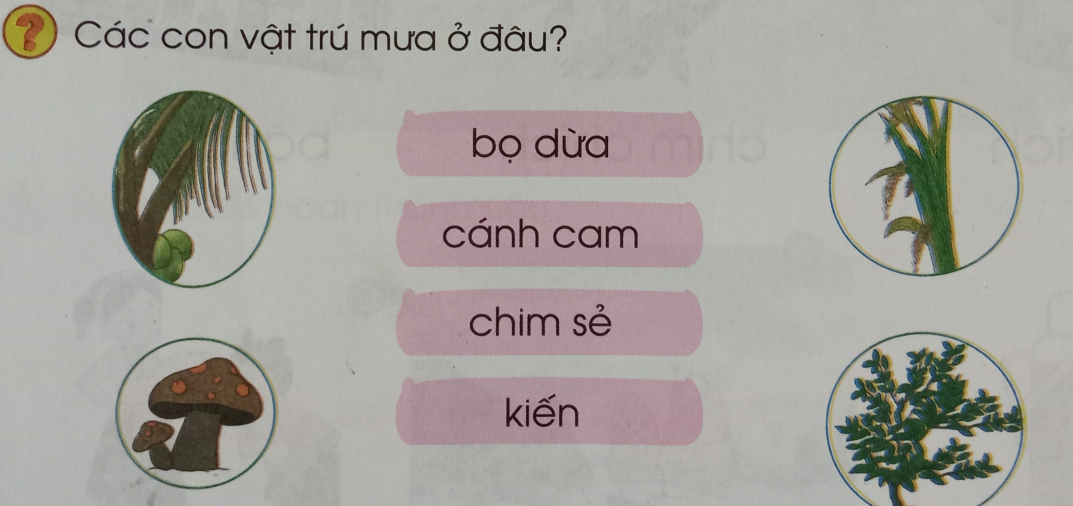

Slide 23

Củng cố

Slide 24

Dặn dò

Slide 25





Tạm biệt và
hẹn gặp lại!

